Slide 1
软件测试方法和技术
第2章 软件测试的基本概念
河南大学 冯东栋

Slide 2

第1章回顾
什么是软件测试
软件测试的正反两面性
验证软件
发现缺陷
V&V
软件测试和开发的关系
TDD

Slide 3
2.1 软件缺陷
2.2 软件测试的分类
2.3 静态测试与动态测试
2.4 主动测试与被动测试
2.5 黑盒测试与白盒测试
2.6 软件测试层次
2.7 软件测试工作范畴
版权所有©️ 仅限于教学使用
Notes:
四、测试方式
静态测试和动态测试
主动测试和被动测试
手工测试和自动化测试
基于脚本测试和探索式测试
五、结构化测试方法（ST）
语句覆盖于判定覆盖
条件覆盖
判定/条件覆盖
条件组合覆盖
MC/DC覆盖
基本路径覆盖
六、基于需求的测试方法（RBT）
等价类划分法
边界值分析法
判定表方法
因果图法
Pairwise方法 （工具ATCS）
正交试验法
基于场景的测试方法
重难点小结
数据流、控制流覆盖，不同层次的覆盖

Slide 4
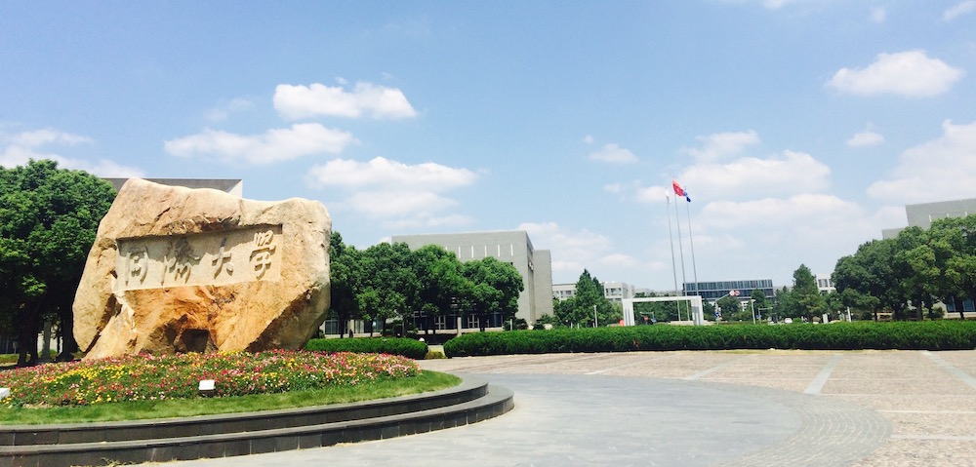
2.1 软件缺陷
Notes:
列写本课时的学习要点，依次开始深入讲解。
如有学习要求，请列写在课时要点之后。
在保持内容版式整洁的前提下，重点的学习内容，请尽量详细的列写在讲义中，让大家在单独看讲义时也可以学习。
讲义非语音讲解辅助，而是学习的一个主体。
概念，学习要点的概念介绍，以及在工作中什么场景会用到
讲解，工作中胜任这个能力，需要掌握的知识、技术能详细讲解
举例，举一个案例或demo 帮助大家更好理解要学习的内容，以及知道怎么用
分享经验，你对这个学习要点的工作应用心得。特别是理论和实际的差异的部分。
学习建议，给出一些相关学习或工作场景中使用的建议
实用工具，这个学习要点对应的一些工具模板（如果有）

Slide 5



缺陷是质量的对立面
要了解什么是缺陷(defect)，就必须清楚“质量(Quality)”概念，因为缺陷是相对质量而存在的，违背了质量、违背了客户的意愿，不能满足客户的要求，就会引起缺陷或产生缺陷
质量
矛盾/对立
要求/期望
发现
用户
Bug？
软件测试
评估
质量模型

Slide 6

2.1.1 软件质量的内涵
2.1.2 软件缺陷的定义
2.1.3 软件缺陷的产生
2.1.4 软件缺陷的构成
2.1.5 修复软件缺陷的代价
Notes:
Guaranteed: 必然的;确定会发生的;
Bug free :BugFree是借鉴微软的研发流程和Bug管理理念，使用PHP+MySQL独立写出的一个Bug管理系统。简单实用、免费并且开放源代码(遵循GNU GPL)。 命名BugFree 有两层意思：一是希望软件中的缺陷（Bug）越来越少直到没有；二是表示它是免费且开放源代码的，大家可以自由使用传播(Free)。
四、测试方式
静态测试和动态测试
主动测试和被动测试
手工测试和自动化测试
基于脚本测试和探索式测试
五、结构化测试方法（ST）
语句覆盖于判定覆盖
条件覆盖
判定/条件覆盖
条件组合覆盖
MC/DC覆盖
基本路径覆盖
六、基于需求的测试方法（RBT）
等价类划分法
边界值分析法
判定表方法
因果图法
Pairwise方法 （工具ATCS）
正交试验法
基于场景的测试方法
重难点小结
数据流、控制流覆盖，不同层次的覆盖

Slide 7
2.1.1 软件质量的内涵

Slide 8

什么是“质量” ？

Slide 9

什么是“质量” ？
“质量的概念很难定义，因为它不仅是可见的，而且在体现它的作品中以某种方式被直觉地呈现出来。”
质量与大众的审美、品味或风格无关;与地位、体面或奢华无关。相反，它是在一种接受、得体和克制的气氛中显露出来的
Notes:
intuit

Slide 10


质量 =品牌 =客户满意度

Slide 11
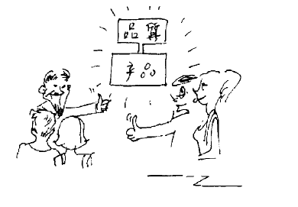
软件质量 的内涵
IEEE： 质量是系统、部件或过程满足
明确需求
客户或用户需要或期望的程度不同
软件质量：软件产品具有满足规定的或隐含要求能力要求有关的特征与特征总和(ISO 8492)
软件质量：软件产品满足使用要求的程度

Slide 12
高质量软件标准体系
产品质量
是人们实践产物的属性和行为，是可以认识，可以科学地描述的。并且可以通过一些方法和人类活动，来改进质量.
质量模型: McCall 模型, Boehm 模型, ISO 9126 模型
过程质量:
软件能力成熟度模型 CMM ( Capability Maturity Model)
国际标准过程模型 ISO 9000
软件过程改进和能力决断 SPICE
( Software Process Improvement and Capability dEtermination)
在商业过程中有关的质量内容:
培训、成品制作、宣传、发布日起、客户、风险、成本、业务等
流程
产品
商业环境

Slide 13

产品质量的标准
- 功能性 Functionality
- 可用性 Usability
- 可靠性 Reliability
- 性能 Performance
- 容量 Capacity
- 可伸缩性 Scalability
- 可维护性 Service manageability
- 兼容性 Compatibility
- 可扩展性 Extensibility
非功能特性

Slide 14
软件质量特征 (ISO 9126)
功能：与一组功能及其指定性质有关的一组属性，而功能是能满足明确或隐含的需求的能力
可靠：在规定的一段时间和条件下，软件维持其性能水平的能力有关的属性
易用：规定或潜在的用户为使用软件所需作的努力和所作的评价有关的属性
效率：与在规定条件下软件的性能水平与所使用资源量之间关系有关的属性
可维护：与进行指定的修改所需的努力有关的属性
可移植：与软件从一个环境转移到另一个环境的能力有关的属性
其中每一个质量特征都分别与若干子特征相对应

Slide 15
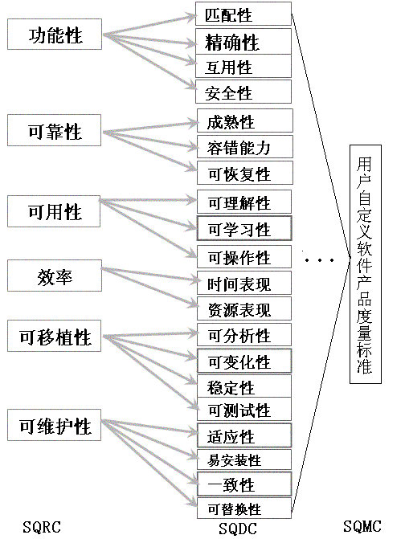
ISO 9126 软件质量三层模型

Slide 16
Boehm软件质量模型
正确性
阐述性
正确性
可靠性
连贯性
产品操作
容错性
效率
执行效率/储存效率
完整性
存取控制/存取检查
可操作性
可用性
可训练
沟通良好
可维护性
简单性
产品修改
易操作的
可测试性
工具
自我操作性
灵活性
扩展性
一般性
可移植性
模块性
产品维护
软件系统独立性
重复性
机器独立性
互用性
通讯公开性
数据公开性

Slide 17
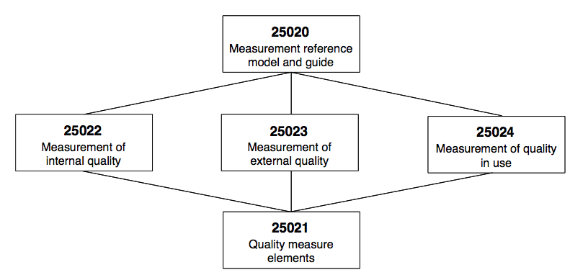
最新质量标准：ISO25000系列
ISO/IEC25000 SE-软件产品质量要求和评定(SQuaRE)

Slide 18
内部质量→外部质量→使用质量
使用质量
内部质量
外部质量
影响
影响
使用语境
依赖于
依赖于
在使用中度量
内部度量
外部度量
Notes:
一篇博客，整理了质量模型的演变：http://www.cnblogs.com/gaochundong/p/software_quality_models.html

Slide 19
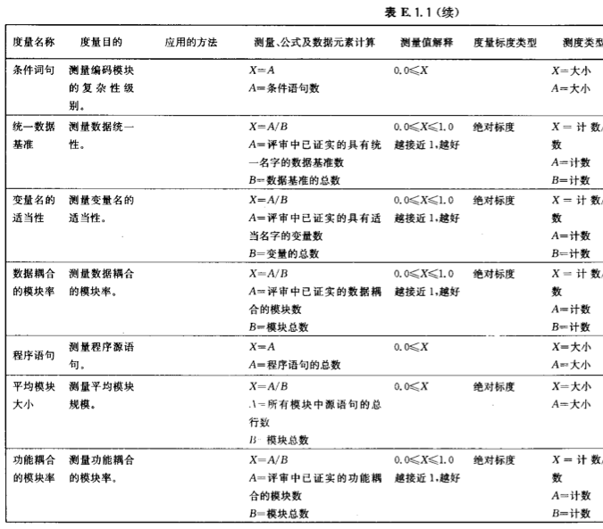
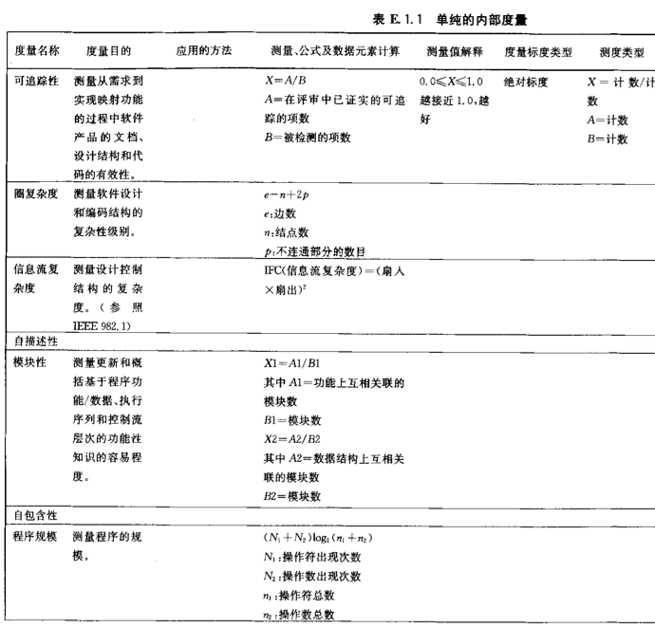
内部度量
Notes:
Economic risk mitigation （缓解、减轻）
按照ISO／IEC 9126-1:2001，软件质量模型可以分为：内部质量和外部质量模型、使用质量模型

Slide 20
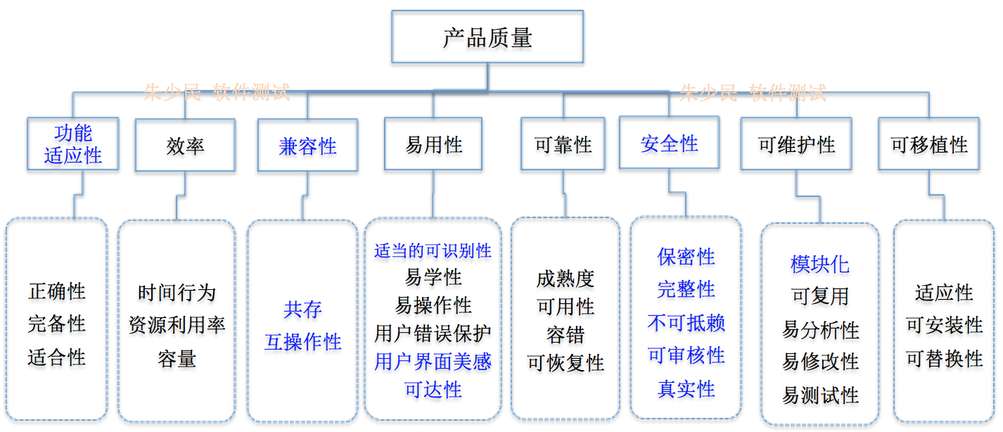
产品质量模型
https://www.iso.org/obp/ui/#iso:std:iso-iec:25010:ed-1:v1:en
GB/T 25000:10 2016 质量模型
Notes:
整理了质量模型的演变：http://www.cnblogs.com/gaochundong/p/software_quality_models.html

Slide 21
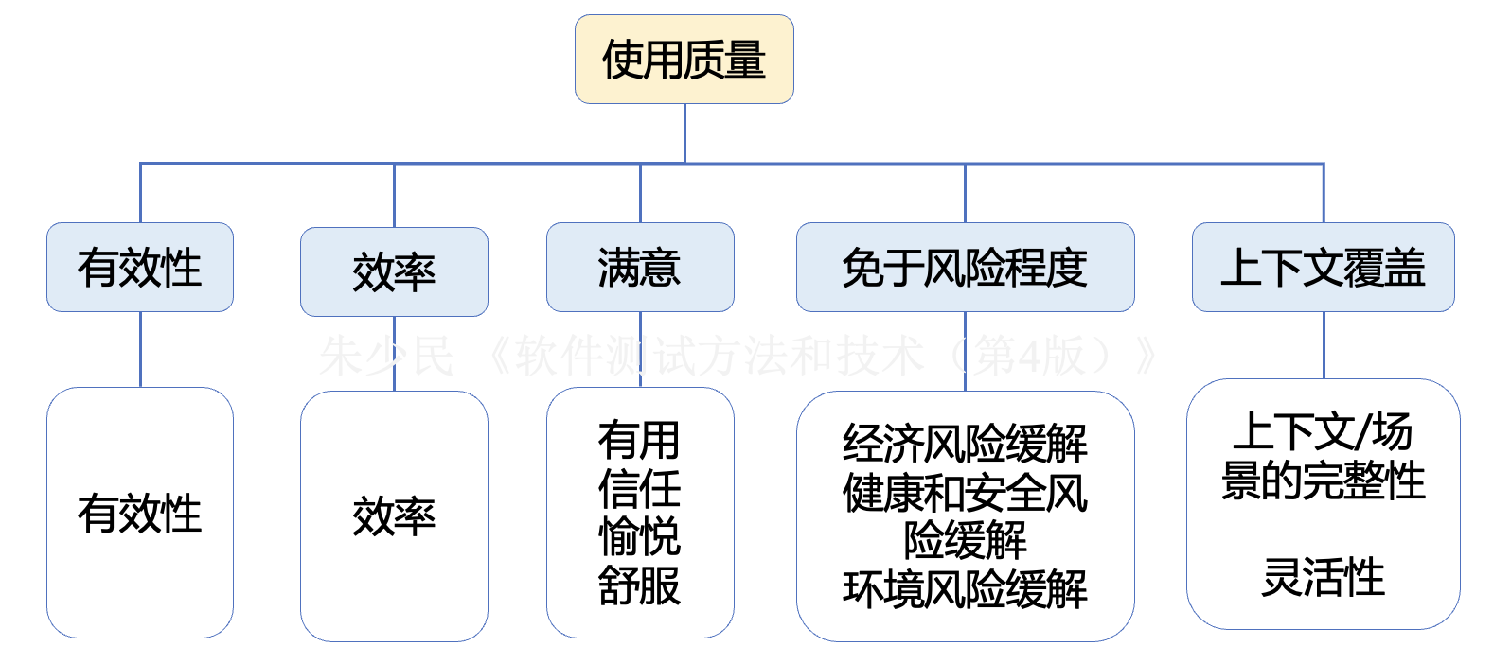
使用质量模型
Notes:
Economic risk mitigation （缓解、减轻）
按照ISO／IEC 9126-1:2001，软件质量模型可以分为：内部质量和外部质量模型、使用质量模型

Slide 22
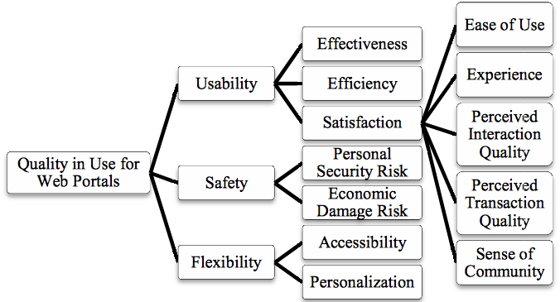
示例：Web Portal的使用的质量
Notes:
Flexibility:适应性

Slide 23

2.1.2 软件缺陷的定义
任何程序、系统中的问题，如与产品设计书的不一致性、不能满足用户的需求

Slide 24
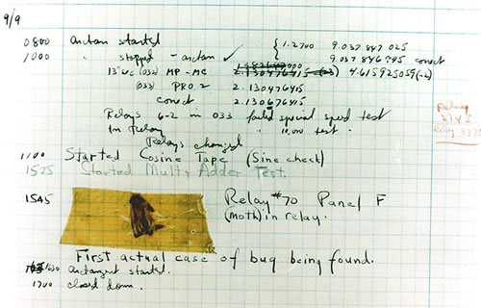
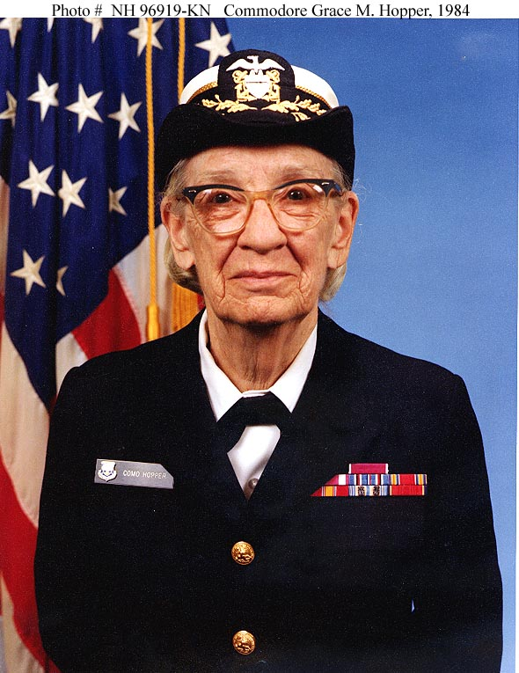
First Bug
Grace Hopper （1906-1992）

Slide 25
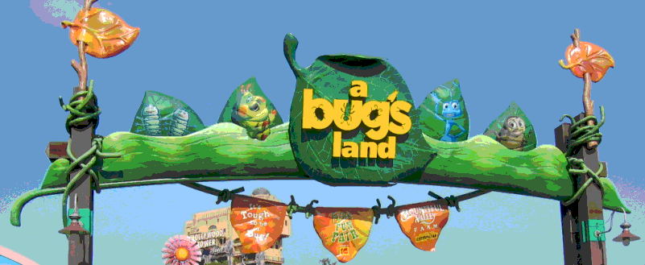
缺陷 – Defect, Bug
缺点（defect） 偏差 （variance）
谬误（fault） 失败 （failure）
问题（problem） 矛盾（inconsistency）
错误（error ） 毛病 （incident ）
异常（anomy）

Slide 26
软件缺陷
IEEE (1983) 729 软件缺陷一个标准的定义：
从产品内部看，软件缺陷是软件产品开发或维护过程中所存在的错误、毛病等各种问题；
从外部看，软件缺陷是系统所需要实现的某种功能的失效或违背。
ISO 29119
a flaw in a component or system that can cause it to fail to perform its required function.
any condition that deviates from expectation based on requirements specifications, design documents
NOTE Defects may be found during, but not limited to, reviewing, testing, analysis, compilation, or use of software products or applicable documentation

Slide 27
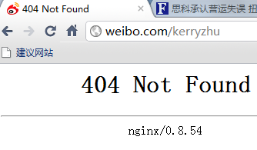
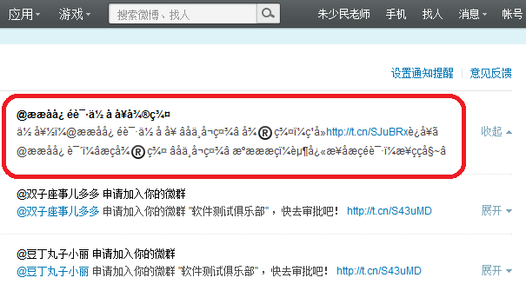
软件缺陷的现象
功能、特性没有实现或部分实现
设计不合理，存在缺陷
实际结果和预期结果不一致
运行出错，包括运行中断、系统崩溃、界面混乱
数据结果不正确、精度不够
用户不能接受的其他问题，如存取时间过长、界面不美观

Slide 28
2.1.3 软件缺陷的判断准则
Test Oracle就是决定一项测试是否通过的（判断）的一种机制。Test Oracle的使用会要求将被测试系统的实际输出与所期望的输出进行比较，从而判断是否有差异，即是否为缺陷
需求规格说明书和其它需求、设计规范文档
竞争对手的产品
启发式测试预言（Heuristic oracle）
统计测试预言（Statistical oracle）
一致性测试预言（Consistency oracle）
基于模型的测试预言（Model-based oracle）
人类预言（Human oracle）

Slide 29
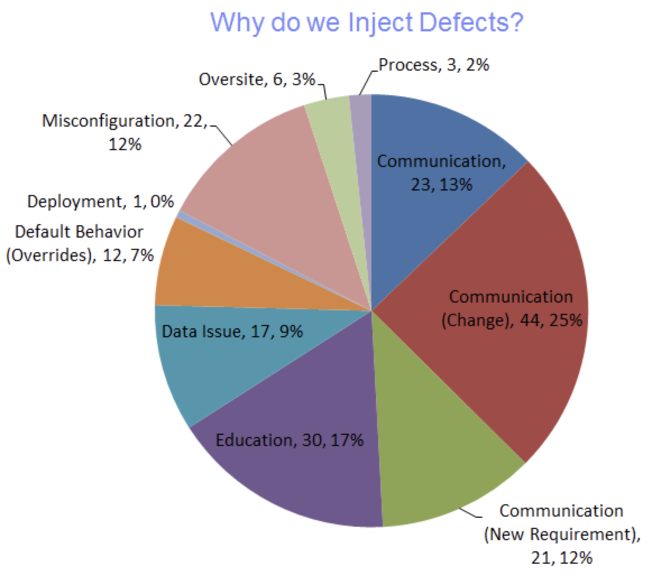
2.1.4 软件缺陷的产生
技术问题
算法错误、计算和精度问题
接口参数传递不匹配
团队工作
沟通不充分，误解
软件本身
文档错误、用户使用场合(user scenario)，
时间上不协调、或不一致性所带来的问题
系统的自我恢复或数据的异地备份、灾难性恢复等问题
Notes:
https://www.neverletdown.net/2014/10/defect-driven-process-improvement.html

Slide 30
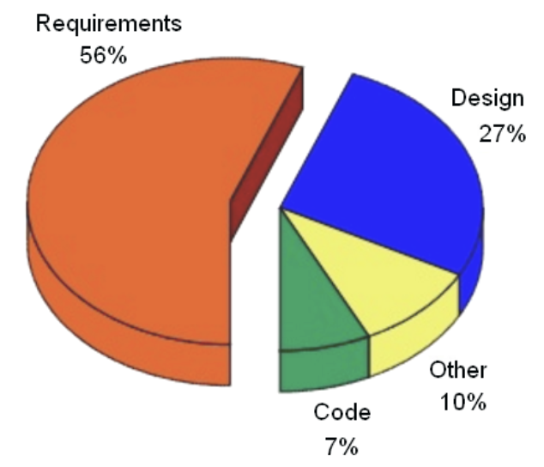
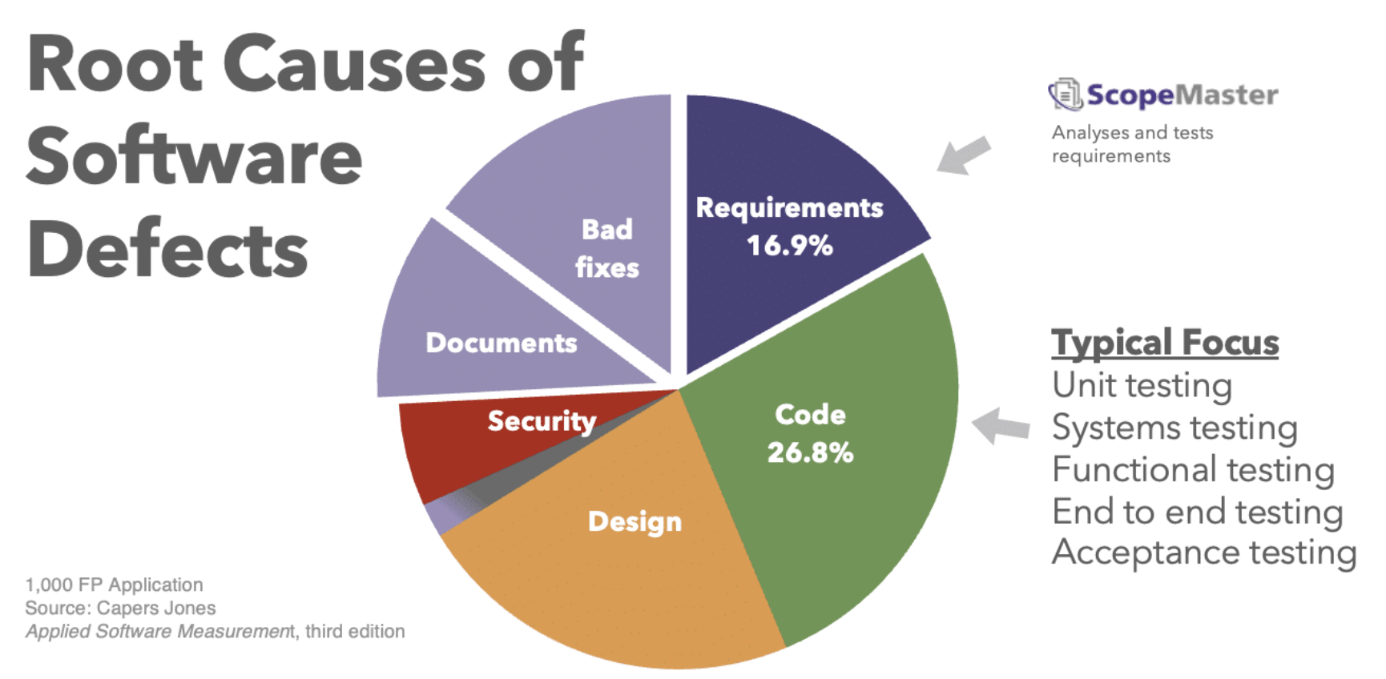
2.1.5 软件缺陷的构成
https://www.scopemaster.com/blog/root-causes-of-software-bugs/
Requirements-based testing process in practice
January 2010，International Journal of Industrial Engineering and Management 1(4):155-161

Slide 31
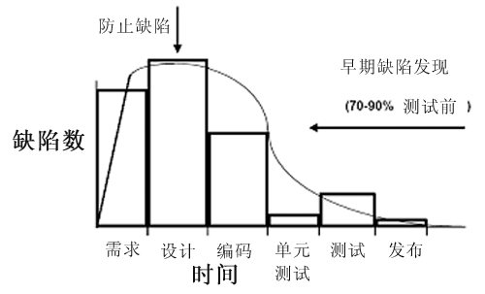
软件缺陷在不同阶段的分布
在真正的程序测试之前，通过审查、评审会可以发现更多的缺陷。
需求的缺陷会在需求评审、设计、编码、测试等过程中会逐步发现，很能在需求分析一个阶段发现

Slide 32
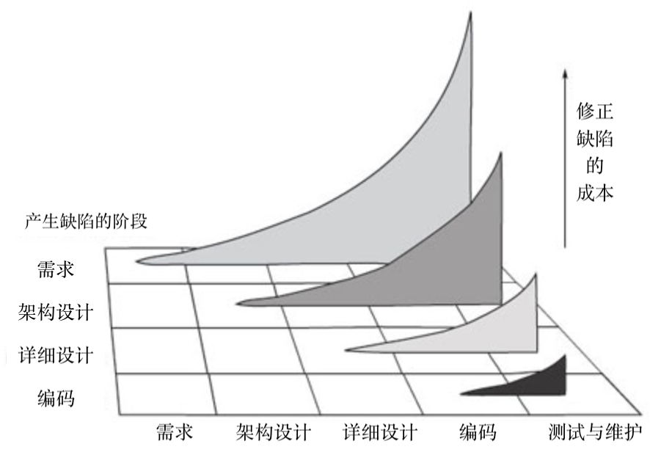
2.1.6 修复软件缺陷的成本
缺陷带来的成本被称为“劣质成本（COPQ）”
非线性增长，不及时处理所带来的成本很高

Slide 33
2.2 软件测试的分类
Notes:
列写本课时的学习要点，依次开始深入讲解。
如有学习要求，请列写在课时要点之后。
在保持内容版式整洁的前提下，重点的学习内容，请尽量详细的列写在讲义中，让大家在单独看讲义时也可以学习。
讲义非语音讲解辅助，而是学习的一个主体。
概念，学习要点的概念介绍，以及在工作中什么场景会用到
讲解，工作中胜任这个能力，需要掌握的知识、技术能详细讲解
举例，举一个案例或demo 帮助大家更好理解要学习的内容，以及知道怎么用
分享经验，你对这个学习要点的工作应用心得。特别是理论和实际的差异的部分。
学习建议，给出一些相关学习或工作场景中使用的建议
实用工具，这个学习要点对应的一些工具模板（如果有）

Slide 34
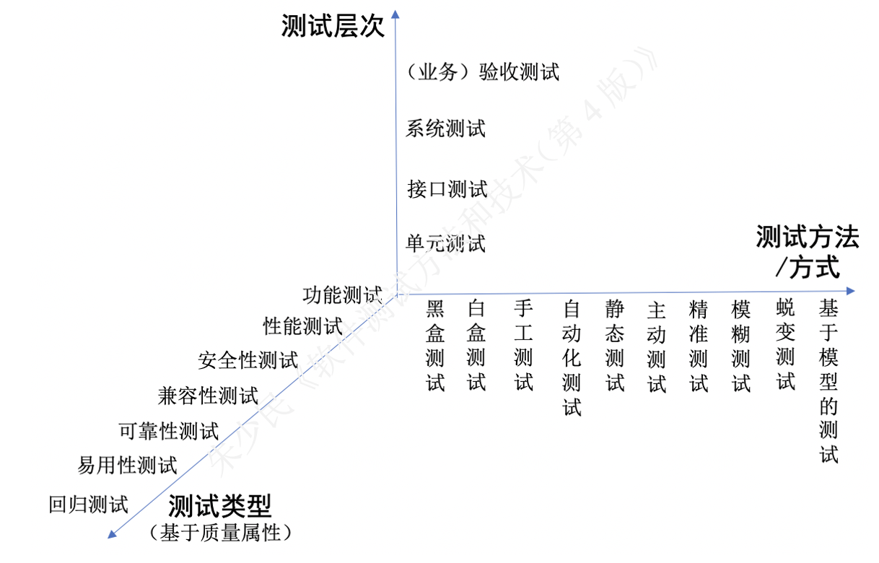
软件测试的分类

Slide 35
不同维度的分类
按测试的对象或范围分类，如底层测试/单元测试、接口测试/集成测试、系统测试、业务层的验收测试等
按测试目的分类（测试类型），如功能测试、性能测试、可靠性测试、安全性测试、兼容性测试、回归测试等
根据测试过程中被测软件是否被执行，分为静态测试和动态测试
根据是否针对系统的内部结构和具体实现算法来完成测试，可分为白盒测试和黑盒测试
按测试方法分类：精准测试、变异测试、蜕变测试、MBT等

Slide 36
软件测试方式
静态测试 vs. 动态测试
主动测试 vs. 被动测试
手工测试 vs. 自动化测试
基于脚本的测试 vs. 探索式测试

Slide 37

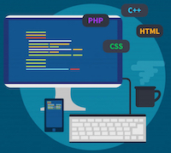
静态测试 vs. 动态测试
主持人
内审员
作者
列席人员
技术专业人员
记录员
用户代表
不执行程序，而是通过人工评审、代码扫描/静态分析发现错误
通过运行程序发现错误

Slide 38
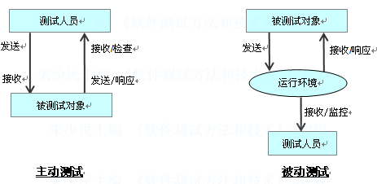
主动测试 vs. 被动测试
主动测试
被动测试
Notes:
主动测试和被动测试的区别
在软件测试中，测试可以根据执行测试的方式分为主动测试和被动测试，本文将详细介绍这两种测试方式的区别。
主动测试
主动测试也称主动探索式测试（Exploratory Testing），是由测试人员根据测试目标、测试用例和测试经验等进行有目的地或无目的地的测试。测试人员会利用自己的测试技巧和经验，去发现潜在的缺陷。
主动测试的特点如下：
通常由测试人员自己设计测试用例。
测试人员需要具备一定的测试技巧和经验，实时改变测试策略、测试用例，根据发现的缺陷在现场调整测试重点，发现更多的缺陷。
更加关注用户的行为和偏好，从用户的角度出发，尽可能模拟用户的操作行为，更好地发现用户体验上的问题。
例子：在主动测试中，测试人员可以手动输入边缘用例、非法用例等，来发现程序漏洞。
被动测试
被动测试也称非功能测试，是由测试人员设置预定义的测试用例，观察程序的运行结果并分析程序的各项指标，如稳定性、性能、安全性和可维护性等。
被动测试的特点如下：
通常由测试人员根据测试计划和测试策略设定测试用例。
测试人员更多地依赖测试工具，通过工具自动化地执行测试用例，数据处理和结果分析等。
更加关注软件的性能、健壮性、可维护性等技术指标。
例子：在被动测试中，测试人员可以通过测试工具执行压力测试、安全测试、兼容性测试等，来检查程序的性能和稳定性。
区别
主动测试与被动测试的区别主要体现在测试人员是否自己设计测试用例，以及测试重点是关注用户体验还是技术指标。

Slide 39
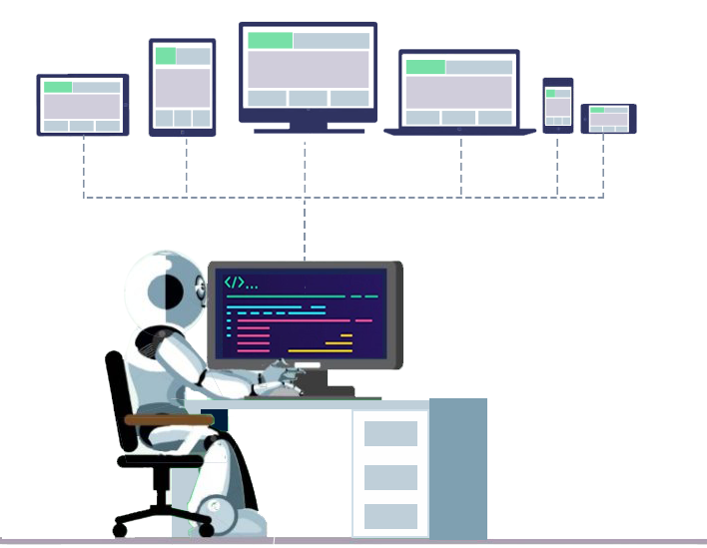
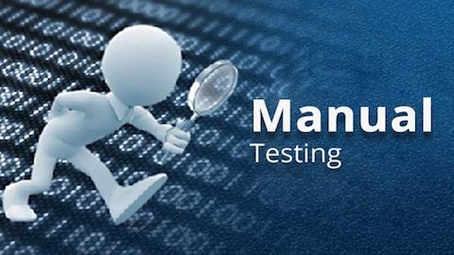
手工测试 vs. 自动化测试

Slide 40
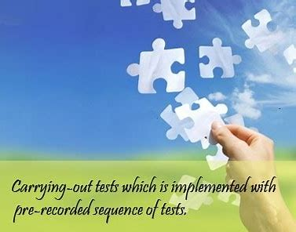
基于脚本的测试 vs. 探索式测试
学习
Scripted
Testing
探索式测试
测试设计
分析
测试执行
Notes:
探索式测试（Exploratory Testing）是一种自由的软件测试风格，强调测试人员同时展开测试学习、测试设计、测试执行和测试结果评估等活动，以持续优化测试工作。考虑到它所具备的即兴发挥、快速实验、动态调整等特征，作为一个技术术语，“探索式测试”是测试专家Cem Kaner博士在1983年提出的，
探索式测试是一种软件测试风格（Style），它强调独立测试人员（Individual Tester）的个人自由和职责（Personal Freedom and Responsibility），为了持续优化其工作的价值（Value），将测试相关学习（Test-related Learning）、测试设计、测试执行和测试结果分析作为相互支持的活动，在整个项目过程中并行地执行[Kaner08]。
有两层含义。第一，其内涵是一种软件测试风格和思考方法，不拘泥于具体的测试技术；
第二，其外延是一批在这种思考方法指导下发展出来的测试技术，包括测试设计方法、测试管理方法、测试辅助工具等。为了避免混淆，本书使用“探索式测试”指代探索式测试风格和思考方法，使用特定的测试方法名指代具体的测试技术。
第三，探索式测试强调独立测试人员的自由和责任。测试人员应该为个人和团队负责，调动所有能量，发挥人的灵活性，在整体上持续优化个人和团队的产出。测试人员是软件企业的知识工人（Knowledge Worker）。管理大师Peter Drucker认为知识工人必须管理自己。
一方面，他建议知识工人自己确立工作目标（根据项目情况去做当前最有价值的工作），通过持续创新、持续学习、持续交流来优化其生产效率和产出质量。另一方面，他建议企业信任员工，给予充分的授权，并将他们视为企业的资产加以持续投资[Drucker99]。这两方面可以视为探索式测试对于员工与企业的潜在要求。
第三，探索式测试建议在整个项目过程中，将测试相关学习、测试设计、测试执行和测试结果分析作为相互支持的活动，并行地执行。实际上，人脑难以并行地执行多项任务。探索式测试旨在将测试学习、测试设计、测试执行和测试结果分析作为一个循环快速地迭代，以不断收集反馈、调整测试、优化价值。 测试学习：学习任何可以指导测试的知识，可能要学习的内容包括行业背景、领域知识、技术平台、测试技术、产品缺陷、项目风险等。
测试设计：安排测试计划，拟定测试策略，开发测试想法，制作测试支持材料。
测试执行：执行测试并收集结果。测试可以手工执行，也可以自动执行。
测试结果分析：分析并解读从测试中学到的知识，可能的活动包括判定测试是否通过、理解产品实现、发掘风险区域、评估测试方法是否有效等。在现实的软件项目中，穷举测试是不可行的。任何测试都是采样测试，都存在投入测试资源却不能发现缺陷的风险。随着项目的发展，测试的风险也在持续变化。对此，探索式测试人员会在项目过程中，随时收集并判读测试情报，优化测试决策和设计，并将它们立即应用于测试执行，通过分析测试结果来评估开发状态和测试风险。这样的循环有助于最大化测试价值，并降低软件项目的风险。
示例1：
某个理发店服务提供商的网站，具有登录、服务类型、发型样本、预约会话、支付、理发记录、发型师分配等组件。为了测试登录功能是否正常工作，无论是对于新用户还是现有用户，您都会导航到登录页面，并测试用户名和密码的格式、允许的最大字符数等情况。
您会探索该网站，了解允许的字符类型，它们是字母数字组合还是包含符号、字母和数字的混合物。此外，在了解格式后，您还应注意当违反用户名和密码格式规则时，向用户提供的提示消息，无论是说“用户名错误”、“密码错误”还是“账户被封”。
另外，您还可以检查“忘记密码”或“记住登录详细信息”功能是否正常工作。这些仅涉及登录功能。您还可以继续测试理发店网站的其他组件
示例2：
另一个示例可能是测试贷款申请，以确保用户在完成一些验证步骤或KYC（了解您的客户）后能够获得贷款。为了确保应用程序不会向无身份证明的用户提供贷款，您可以以用户的身份完成每个验证步骤，并记录任何错误消息。
此外，哪些验证步骤是可选的或必需的，应用程序是否批准未通过必需验证步骤的用户？其中一个验证步骤可能是提供您的九位数社保号码（SocialSecurityNumber），该号码已与美国政府的数据库集成。如果用户提供了八位数或错误的社保号码，应用程序会给出“社保号码错误”或“社保号码不完整”的提示。
您还可以注意此步骤是必需的还是可选的。如果应用程序允许用户在未验证其社保号码的情况下继续获得贷款，则这是一个需要报告的错误。
————————————————

Slide 41
2.3 静态测试和动态测试
Notes:
列写本课时的学习要点，依次开始深入讲解。
如有学习要求，请列写在课时要点之后。
在保持内容版式整洁的前提下，重点的学习内容，请尽量详细的列写在讲义中，让大家在单独看讲义时也可以学习。
讲义非语音讲解辅助，而是学习的一个主体。
概念，学习要点的概念介绍，以及在工作中什么场景会用到
讲解，工作中胜任这个能力，需要掌握的知识、技术能详细讲解
举例，举一个案例或demo 帮助大家更好理解要学习的内容，以及知道怎么用
分享经验，你对这个学习要点的工作应用心得。特别是理论和实际的差异的部分。
学习建议，给出一些相关学习或工作场景中使用的建议
实用工具，这个学习要点对应的一些工具模板（如果有）

Slide 42
静态测试
静态测试包括对软件产品的需求和设计文档、代码的评审（技术评审、文档评审等），以及对代码的静态分析等；
管理评审、流程评审不属于静态测试，而是属于质量保证（QA）；
评审的主要形式：互为评审 (Peer review)、走查 (walk-through)、会议评审 (Inspection)；
代码的静态分析主要采用工具进行，但人工的代码评审也不可或缺。
Notes:
走查是在会议中展示技术文档的一种非正式方式。与其他类型的评审不同，作者召集会议，邀请评查人，征求意见，并确保在场的每个人都理解工作成果。它的特别之处在于不是一个严格的查验过程。作者通过有意义的方式向观众展示工作产品。许多走查使用幻灯片演示文稿呈现产品，其中工作产品的每个部分都使用一组幻灯片显示。评审的对象通常是设计规范和用例。

Slide 43
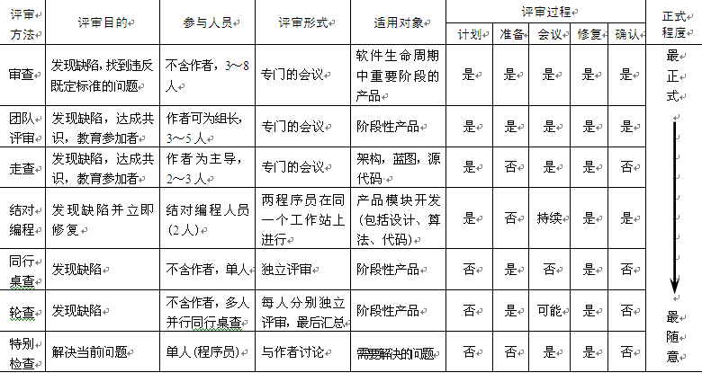

Slide 44

2.3.1 产品评审
评审的对象：需求文档、设计和代码
通过软件评审，可以更早地发现需求工程、软件设计等各个方面的问题，大大减少大量的后期返工，将质量成本从昂贵的后期返工转化为前期的缺陷发现。
评审是对软件元素或者项目状态的一种评估手段，以确定其是否与期望的结果保持一致，并使其得到改进。

Slide 45
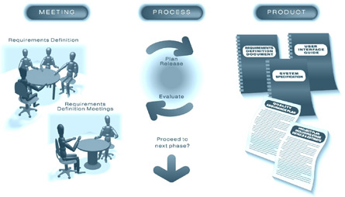
需求评审解决的问题
不正确的需求认识
丢掉的需求点
模糊的描述
多余的或没意义的需求
不一致的理解

Slide 46
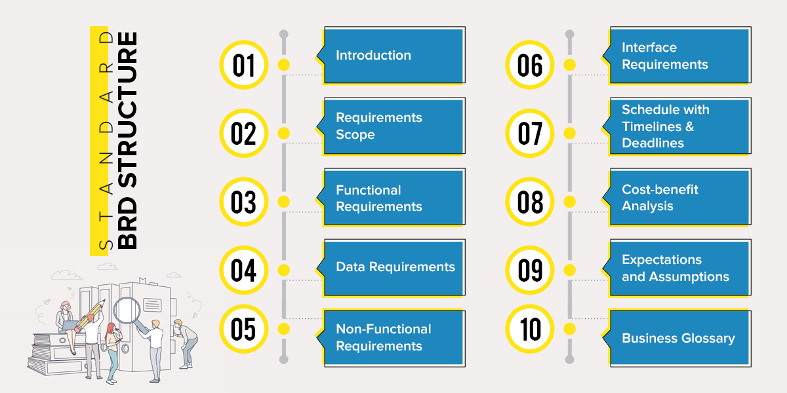
需求评审的标准
正确性
完备性
易理解性
一致性
易测试性
易追溯性

Slide 47
如何做好需求评审？
检查需求定义是否合理、清楚，是否具有可测试性
有明确的评审标准（如需求质量checklist）
熟悉评审内容，为评审做好准备
该参加的人都需要参加
针对问题阐述观点，而非针对个人
从客户角度想问题，多问几个为什么
在会前或会后提出自己建设性的意见
对发现的问题跟踪到底
针对需求文档等报告问题

Slide 48
设计评审
设计评审
从高层
到
底层
不断从
测试角度去问开发
保证需求能在设计中得到准确和完整的表示，即保证系统架构设计和产品功能规格说明书的质量
系统架构
可测试性
系统部署
设计规格说明书
借助UML等建模工具

Slide 49
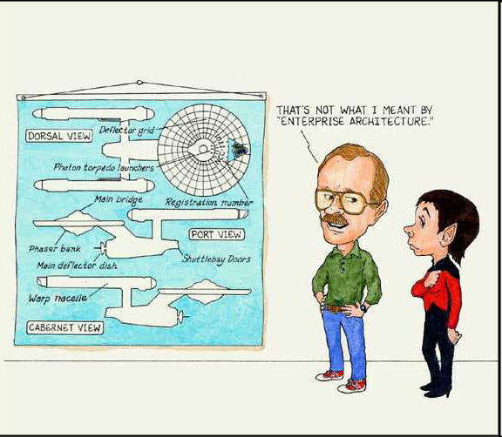
设计评审解决的问题
是否有设计规范？
系统架构设计的不合理
单点失效
数据不完整性、不一致性
缺乏可测试性
具体功能设计的问题
……

Slide 50
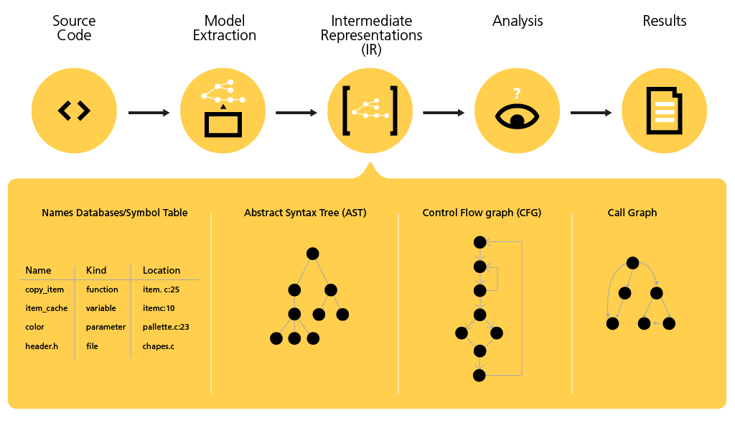
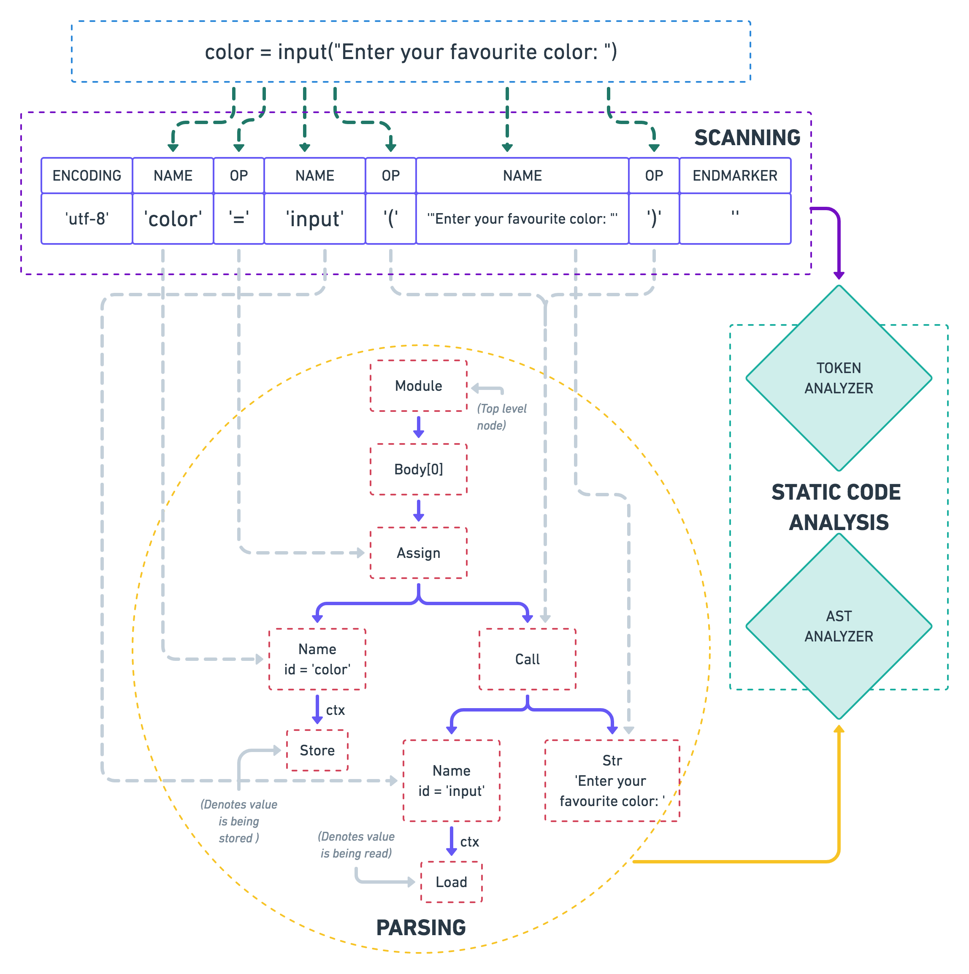
2.3.2 静态分析
Notes:
Call grgphy:调用关系图

Slide 51
静态分析分为两种情况
人工检测：人工检测偏重于编码风格、质量的检验，对设计、代码进行分析，有效地发现逻辑设计和编码错误。
计算机辅助静态分析：利用静态分析工具对被测程序进行特性分析，从程序中提取一些信息，以便检查程序逻辑的各种缺陷和可疑的程序构造。

Slide 52
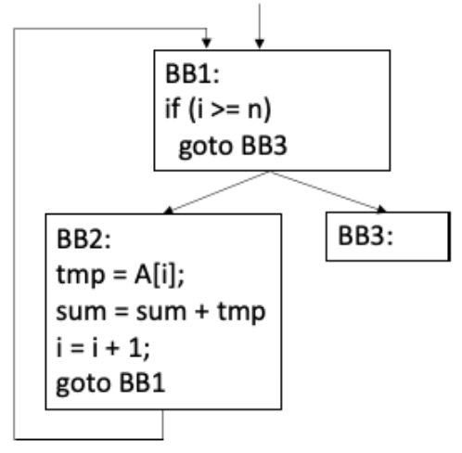
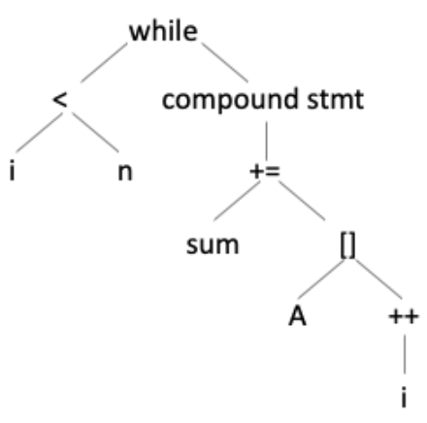
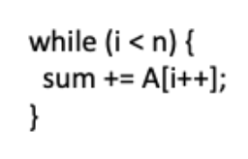
代码静态分析
通过词法分析（Lexer）、语法分析（parser）、控制流分析、数据流分析等技术对程序代码进行扫描，验证代码是否满足规范性、质量要求等。
静态分析技术可以采用模拟程序执行的技术，如符号执行、抽象解释、值依赖分析等，并采用数学约束求解工具进行路径约减或者可达性分析以减少误报、增加效率
Token
词法分析
语法分析
程序
抽象语法树AST
中间表示 IR
Notes:
程序源代码经过词法分析器（Lexer）得到各种不同种类的单词（Token），再由语法分析器（Parser）分析和语法检查后得到抽象语法树(AST)
通常会使用控制流图（Control Flow Graph，CFG）来表示程序的控制流，使用静态单赋值（Static Single Assignment，SSA）来表示程序中数据的使用-定义链（Use-Def Chain）
https://wizardforcel.gitbooks.io/antlr4-short-course/content/line-between-lexer-and-parser.html
https://decaf-lang.github.io/minidecaf-tutorial-deploy/docs/lab1/part1.html
https://blog.csdn.net/csdnnews/article/details/105592032

Slide 53
2.3.3 验证与确认（V&V）
软件测试是由“验证（Verification）”和“有效性确认（Validation）”活动构成的整体
Verification：Are we building the product right？是否正确地构造了软件？即是否正确地做事，验证开发过程是否遵守已定义好的内容。验证产品满足规格设计说明书的一致性
Validation： Are we building the right product? 是否构造了正是用户所需要的软件？即是否正在做正确的事。验证产品所实现的功能是否满足用户的需求

Slide 54
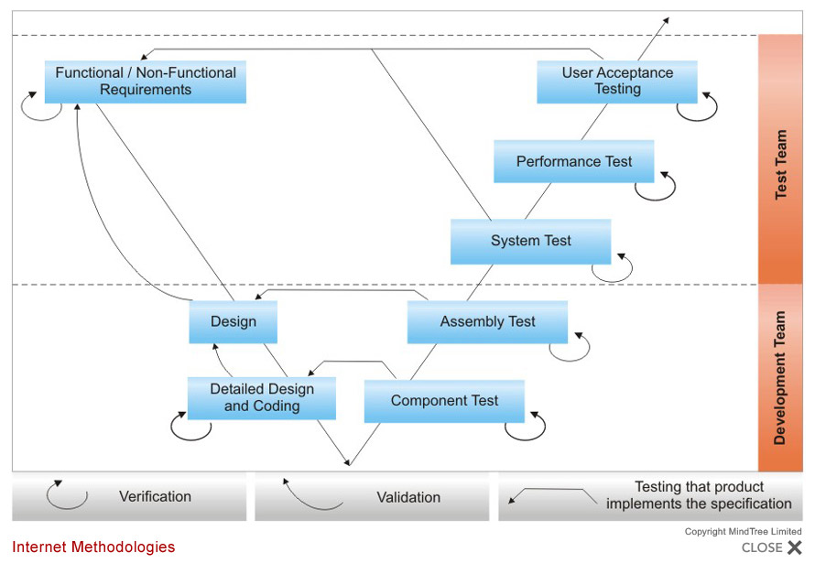
验证和确认

Slide 55
2.4 主动测试 vs. 被动测试
被动测试：测试人员不干预产品的运行，而是被动地监控产品在实际环境中运行而获得系统运行的数据，然后进行分析
主动测试：测试人员主动操作被测对象，如输入数据、发送请求等来驱动被测对象，从而验证被测对象的响应或输出结果

Slide 56
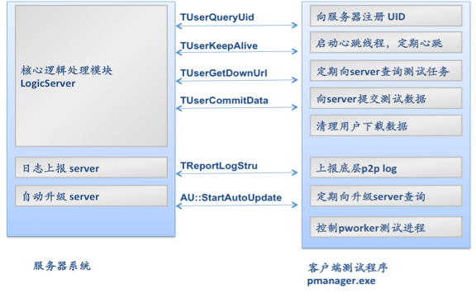
实例：在线测试(Product-in Testing)

Slide 57
2.5 黑盒测试方法和白盒测试
客户需求
输出
输入
事件驱动
结构化测试
逻辑驱动测试
基于需求的测试
数据驱动测试

Slide 58
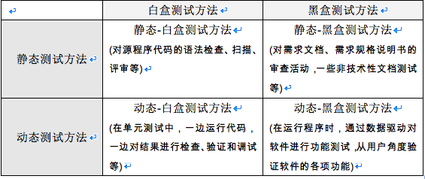
小结

Slide 59
2.6 软件测试层次
Notes:
列写本课时的学习要点，依次开始深入讲解。
如有学习要求，请列写在课时要点之后。
在保持内容版式整洁的前提下，重点的学习内容，请尽量详细的列写在讲义中，让大家在单独看讲义时也可以学习。
讲义非语音讲解辅助，而是学习的一个主体。
概念，学习要点的概念介绍，以及在工作中什么场景会用到
讲解，工作中胜任这个能力，需要掌握的知识、技术能详细讲解
举例，举一个案例或demo 帮助大家更好理解要学习的内容，以及知道怎么用
分享经验，你对这个学习要点的工作应用心得。特别是理论和实际的差异的部分。
学习建议，给出一些相关学习或工作场景中使用的建议
实用工具，这个学习要点对应的一些工具模板（如果有）

Slide 60
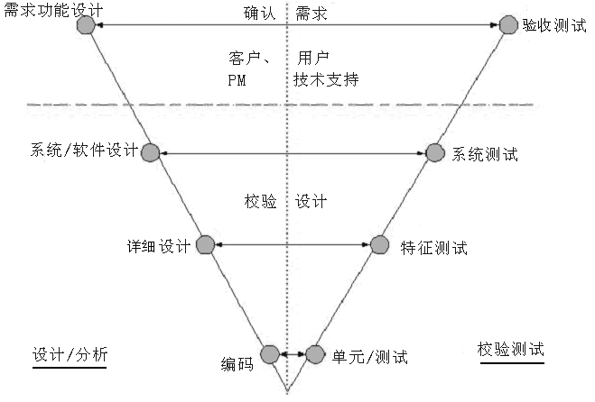
软件测试4个层次
验收测试
系统承载的用户业务
系统测试
由单元构成的系统
单元之间接口
集成测试
集成测试
单元测试
组件／模块／类／函数

Slide 61
不同测试层次的任务
功能及用户界面 安全性 效率 用户的可接受性
验收测试
系统测试
系统功能 安全性 健壮性 效率
集成测试
组件之间的接口
单元测试
组件功能 健壮性 效率

Slide 62
单元测试
单元测试针对程序系统中的最小单元---模块或组件进行测试，一般和编码同步进行。主要采用白盒测试方法，从程序的内部结构出发设计测试用例，检查程序模块或组件的已实现的功能与定义的功能是否一致、以及编码中是否存在错误。通常要编写驱动模块和桩模块
单元测试一般由编程人员和测试人员共同完成，而以开发人员为主
单元测试包括代码评审，代码评审可以发现程序50%～70%代码的缺陷。

Slide 63
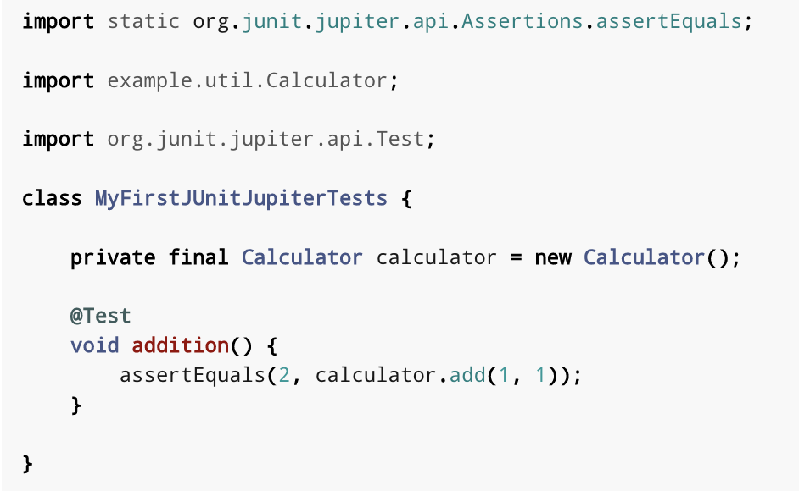
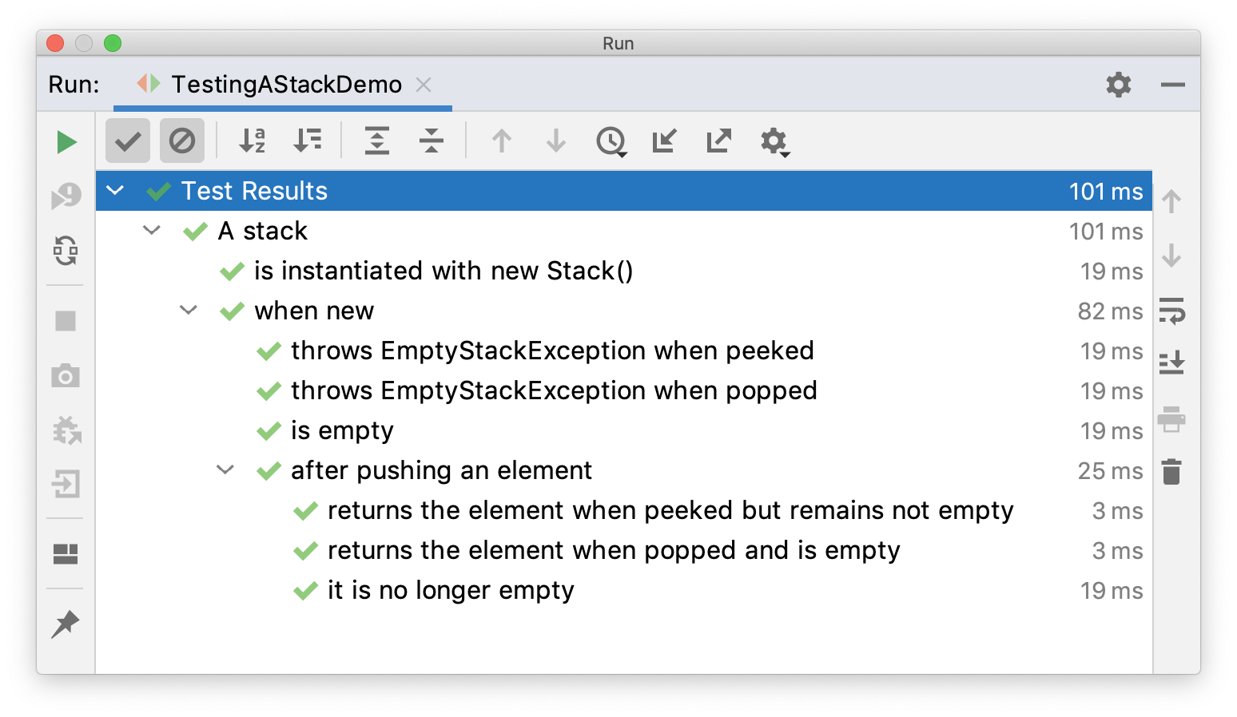
示例

Slide 64
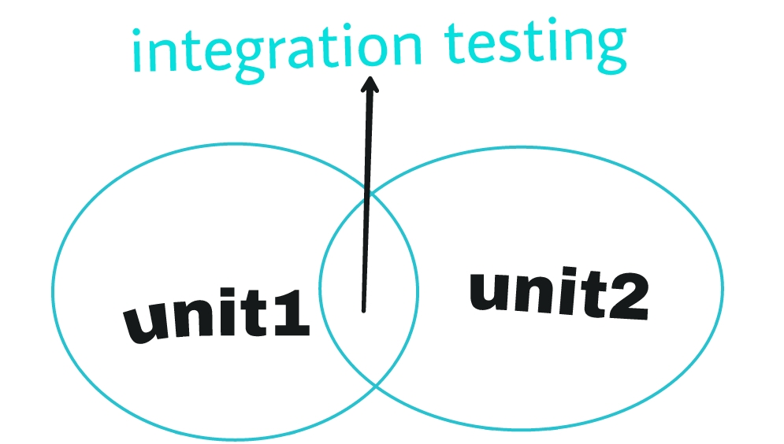
集成测试
集成测试，也称联调，在单元测试的基础上，将模块按照设计要求组装起来同时进行测试，主要目标是发现与接口有关的模块之间问题。现在提倡持续集成测试

Slide 65
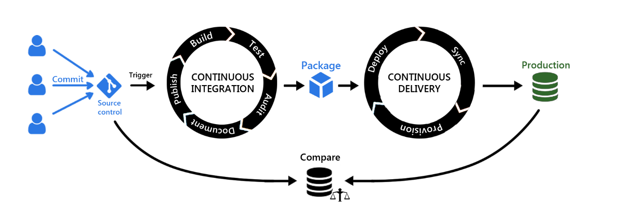
持续集成、持续测试

Slide 66
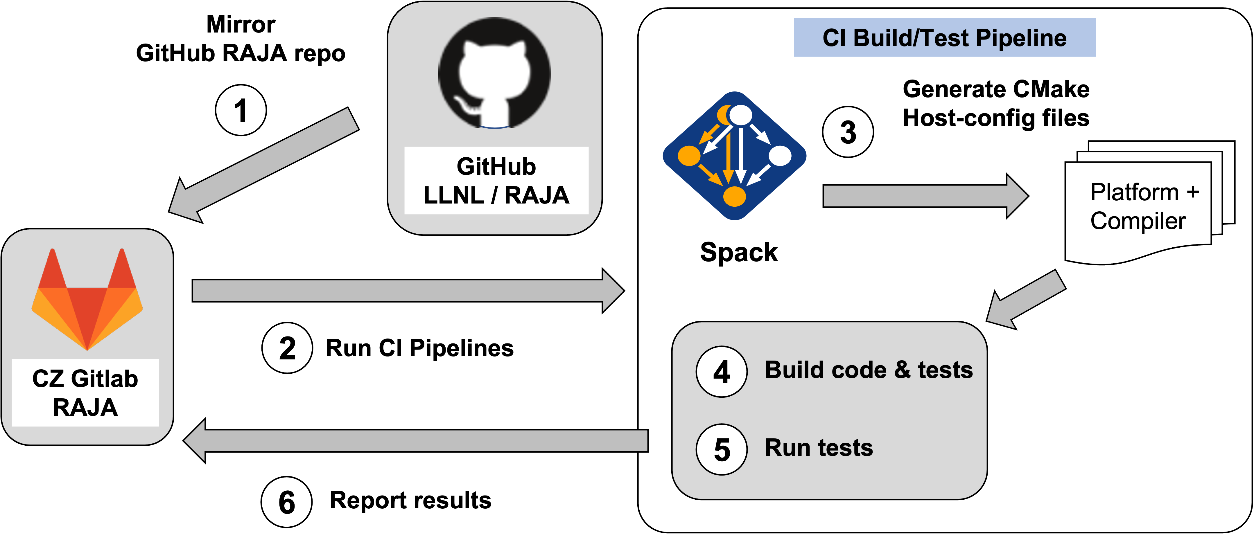
示例
Notes:
DotNetNuke:一套非常优秀的基于asp.net的开源门户网站程:http://www.dotnetnuke.com/

Slide 67
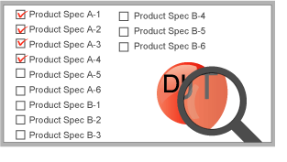
系统功能测试
一般在完成集成测试后进行系统功能测试，而且基于产品功能说明书，针对产品所实现的功能，从用户角度来进行功能验证，以确认每个功能是否都能正常使用

Slide 68
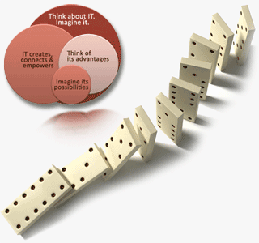
系统非功能性测试
系统非功能性测试是将软件放在整个计算机环境下，包括软硬件平台、某些支持软件和数据等，在实际运行环境下验证系统的非功能性，
包括：
性能测试
安全性测试
稳定性测试
兼容性测试
……

Slide 69
验收测试
验收测试的目的是向未来的用户表明系统能够像预定要求那样工作，验证软件的功能和性能如同用户所合理期待的那样
安装测试（部署验证）是指按照软件产品安装手册或相应的文档，在一个和用户使用该产品完全一样的环境中或相当于用户使用环境中，进行一步一步的安装操作性的测试

Slide 70
α、β测试 &在线测试
Alpha testing is simulated or actual operational testing by potential users/customers or an independent test team at the developers‘ site；Is a form of internal acceptance testing
Beta testing comes after α testing. Versions of the software, known as beta versions, are released to a limited users outside of the programming team.
Testing in production
http://blogs.msdn.com/b/seliot/
http://www.thetestingplanet.com/2011/11/the-future-of-software-testing-part-one-testing-in-production/

Slide 71
2.7 软件测试工作范畴
Notes:
列写本课时的学习要点，依次开始深入讲解。
如有学习要求，请列写在课时要点之后。
在保持内容版式整洁的前提下，重点的学习内容，请尽量详细的列写在讲义中，让大家在单独看讲义时也可以学习。
讲义非语音讲解辅助，而是学习的一个主体。
概念，学习要点的概念介绍，以及在工作中什么场景会用到
讲解，工作中胜任这个能力，需要掌握的知识、技术能详细讲解
举例，举一个案例或demo 帮助大家更好理解要学习的内容，以及知道怎么用
分享经验，你对这个学习要点的工作应用心得。特别是理论和实际的差异的部分。
学习建议，给出一些相关学习或工作场景中使用的建议
实用工具，这个学习要点对应的一些工具模板（如果有）

Slide 72
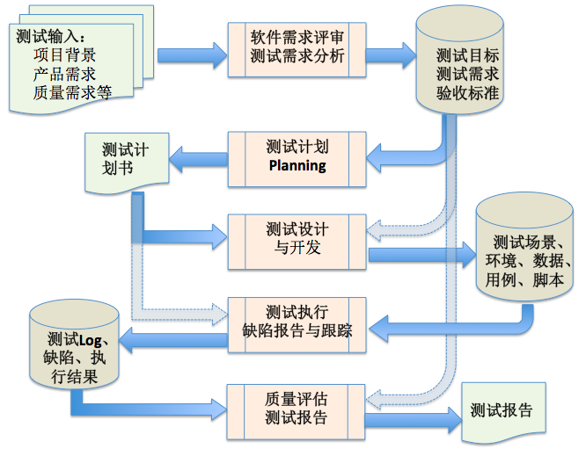
软件测试自身工作流程

Slide 73
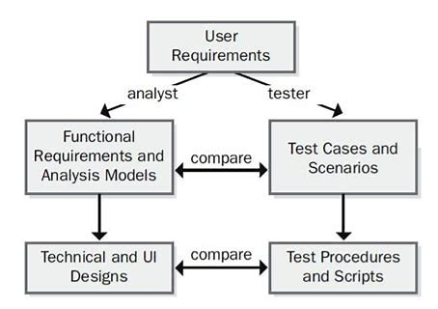
测试需求分析
明确测试范围，了解哪些功能点要测试、哪些功能点不需要测试；
知道哪些测试目标优先级高、哪些目标优先级低；
要完成哪些相应的测试任务才能确保目标的实现。

Slide 74
软件测试策略
制定或选择更合适、更有效的测试方式、测试方法和技术等，其目的是为了以最低的时间或人力成本达到最大程度地揭示产品的质量风险、尽快完成测试等。
基于下列这些因素的考虑做出决定：
测试方式，包括手工方式与自动化方式、静态方式与动态方式等的选择与平衡，探索式测试或基于脚本的测试、自己团队测试还是众测、外包等平衡；
测试方法，包括黑盒测试还是白盒测试方法、基于数据流还是基于控制流的方法、完全组合测试方法还是组合优化测试方法等平衡；
测试过程，先测什么、后测试什么，对测试阶段的不同划分等。

Slide 75
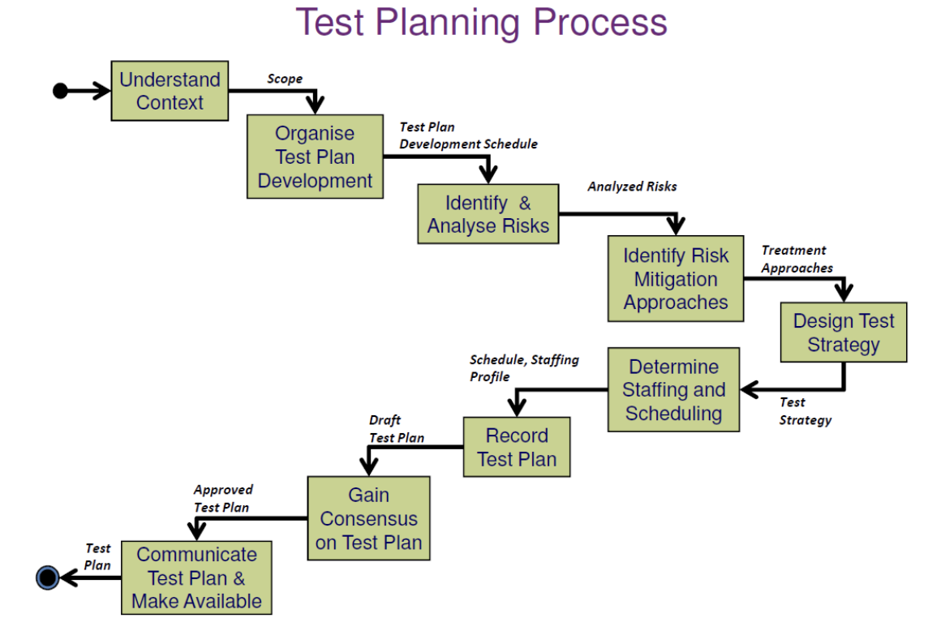
测试计划
目标和范围
测试项及其优先级
测试风险识别与分析
指定测试策略
进度安排
资源配置
跟踪和控制机制

Slide 76
测试设计
测试设计是解决“如何测”的问题，可以分为测试总体设计和测试详细设计:
测试总体设计则主要指测试方案的设计、测试结构的设计
测试详细设计主要是指测试用例的设计。
在测试方案的设计中，测试工作涉及的范围比较大，包括选择测试方法、明确测试策略、设计测试技术路线、选择测试工具和规划测试环境等，

Slide 77
测试用例
测试用例是测试人员在测试过程中的重要参考依据
测试用例将有助于节约测试时间，提高测试效率。
良好的测试用例不断地被重复使用，使得测试过程事半功倍
测试用例是一个知识积累的过程

Slide 78
测试执行
手工执行：基于详细设计的测试用例来完成测试，也可以在没有测试用例的情况下进行的探索式测试。
自动化执行：指采用测试工具来完成，一般都需要开发自动化测试脚本，然后工具执行脚本，在后续“单元测试与集成测试、系统测试和自动化测试框架”等各章会进行详细讨论。

Slide 79
基于脚本的测试
有什么开发就有什么测试
分析
Scripted Testing (ST)
先设计后执行
Script: 手工测试 的Test case/自动化的Test Script
阶段性明显，属于较传统的测试方式
设计
执行
报告
Notes:
79
Customer Benefit: “With WebEx Meeting Center, you can speed up business decision making and at the same time reduce travel cost and time”

Slide 80
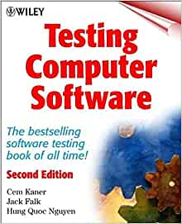
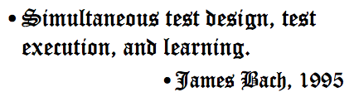


探索式测试定义
探索式测试是一种软件测试风格(Style)，它强调独立测试人员(Individual Tester) 的个人自由和职责(Personal Freedom and Responsibility)，为了持续优化其工作的价 值(Value)，将测试相关学习(Test-related Learning)、测试设计（test Design）、测试执行（execution）和测试结果分析（analysis）作为相互支持的活动，在整个项目过程中并行地执行
1983年
2006.6.6
Notes:
Exploratory Testing After 23 Years Cem Kaner, J.D., Ph.D. Keynote at the Conference of the Association for Software Testing June 6, 2006
Interpretation：解释、说明
Mutually：互为、相互地

Slide 81
基于脚本的测试 vs. 探索式测试
Product Exploration
Exploratory Testing
Fully
Scripted
Testing
Test Execution
Ad-hoc
Testing
Test Design
Automated
Tests
Bug
Hunting
规范
规范的脚本
松散的测试用例
测试场景
角色扮演测试
完全自由的探索
自由

Slide 82



ET vs. ST -2
Scripted Testing
Exploratory Testing
先设计、后执行
强调逻辑分析
关注需求和测试文档
有明确的测试标准
强调评审、可控
严谨、规范
学习、设计和执行并行
上下文驱动
强调个人能力
Test Oracle
关注与产品的交互
拥抱变化、乐趣

Slide 83
测试结果和过程评估
测试结果评估：对测试结果进行分析，如分析测试覆盖率，以了解测试是否充分；也可以基于缺陷的趋势分析和分布分析，了解缺陷是否已收敛，以及基于缺陷来评估当前被测试的版本的质量 。
测试过程评估，结合测试计划来进行评审，相当于把计划的测试活动和实际执行的活动进行比较，了解测试计划执行的情况和效果 。

Slide 84
本章小结
缺陷是质量的对立面，首先要理解质量的内涵，借助产品质量模型、使用质量模型来理解质量
缺陷是内部错误，在外部表现为失效，缺陷产生的原因很多，来源于需求定义、设计和代码。缺陷要尽早发现、尽早修正，否则带来的劣质成本越大
软件测试方式：静态 vs 动态、主动 vs 被动、手工测试 vs. 自动化测试、基于脚本的测试 vs. 探索式测试…
软件测试方式：单元测试、集成测试、系统测试和验收测试
软件测试工作范畴：测试需求分析、测试策略指定、测试计划、测试设计、测试执行、测试结果和过程评估
帮助同学们建立软件测试的整体全景图

Slide 85
作业
选择同类某2～3个产品（如词典类、视频播放器等），并针对这个产品进行质量比较：
详细地分析它们的外部质量和使用质量
列出它们之间有明显差异的质量属性；
列出这类软件需求评审需要关注的功能点
列出这类软件设计评审需要关注的非功能特性

Slide 86
思考题
为何说缺陷是质量的对立面？
为什么静态测试和 动态测试是一对对立统一体？
为什么说测试需求分析是测试计划、测试设计的基础？
Notes:
重点学习内容，可以通过留实操作业或提问的方式，巩固学习成果

Slide 87
实验：完成一个简单的测试过程
详见教材P40-P41
基于软件工程或其它课程开发的软件系统，选定1-2个功能模块。如果没有，就针对https://www.saucedemo.com/ 或 http://automationpractice.com/index.php
先做一些初步的功能测试·分析，如了解功能操作的路径、输入哪些数据？有哪些特殊、异常的数据或操作；
基于上述的分析，像用户使用产品操作软件，进行手工测试，发现缺陷并记录。
完成一个非规范的测试报告。

Slide 88
感 谢 聆 听
冯东栋 / 河南大学
Notes:
每课结束时使用“以上是本节课的内容”“这一章讲到这里”

